Slide 1
Система управления онлайн-обучением
Выполнил: Попов Илья Александрович
Наименование образовательной программы магистратуры для поступления: 09.04.04 Программная инженерия. Веб-технологии
Репозиторий: https://github.com/Halababka/ITMO_SHWare

Slide 2
Цели и задачи проекта
Цель: модернизация процесса повышения квалификации сотрудников в организациях и учебных заведениях.
Задачи:
организация доступа к онлайн-обучению;
создание и администрирование учетных записей;
предоставление доступа к заданиям;
организация процесса обучения

Slide 3
Назначение и цели системы
Назначение системы: организация процесса онлайн-обучения и управления им
Основные цели:
Повышение квалификации сотрудников
Улучшение доступа к обучению для удаленных пользователей
Организация учебных курсов
Система обеспечивает:
Хранение и создание курсов электронного обучения
Организация процесса обучения
Управление доступом к учебным материалам и контроль их использования

Slide 4
Технологии реализации системы
Тип приложения: Web-приложение, Клиент-серверная архитектура, микросервисы
Хранение данных: PostgreSQL
Система контроля версий: Git
Разработка стилей: Tailwind CSS, SASS
Клиентская часть: Nuxt.js
Интерфейс: PrimeVue
Разработка бизнес-логики: Node.js, Express, Prisma
Менеджер серверов: PM2
Object storage: S3

Slide 5
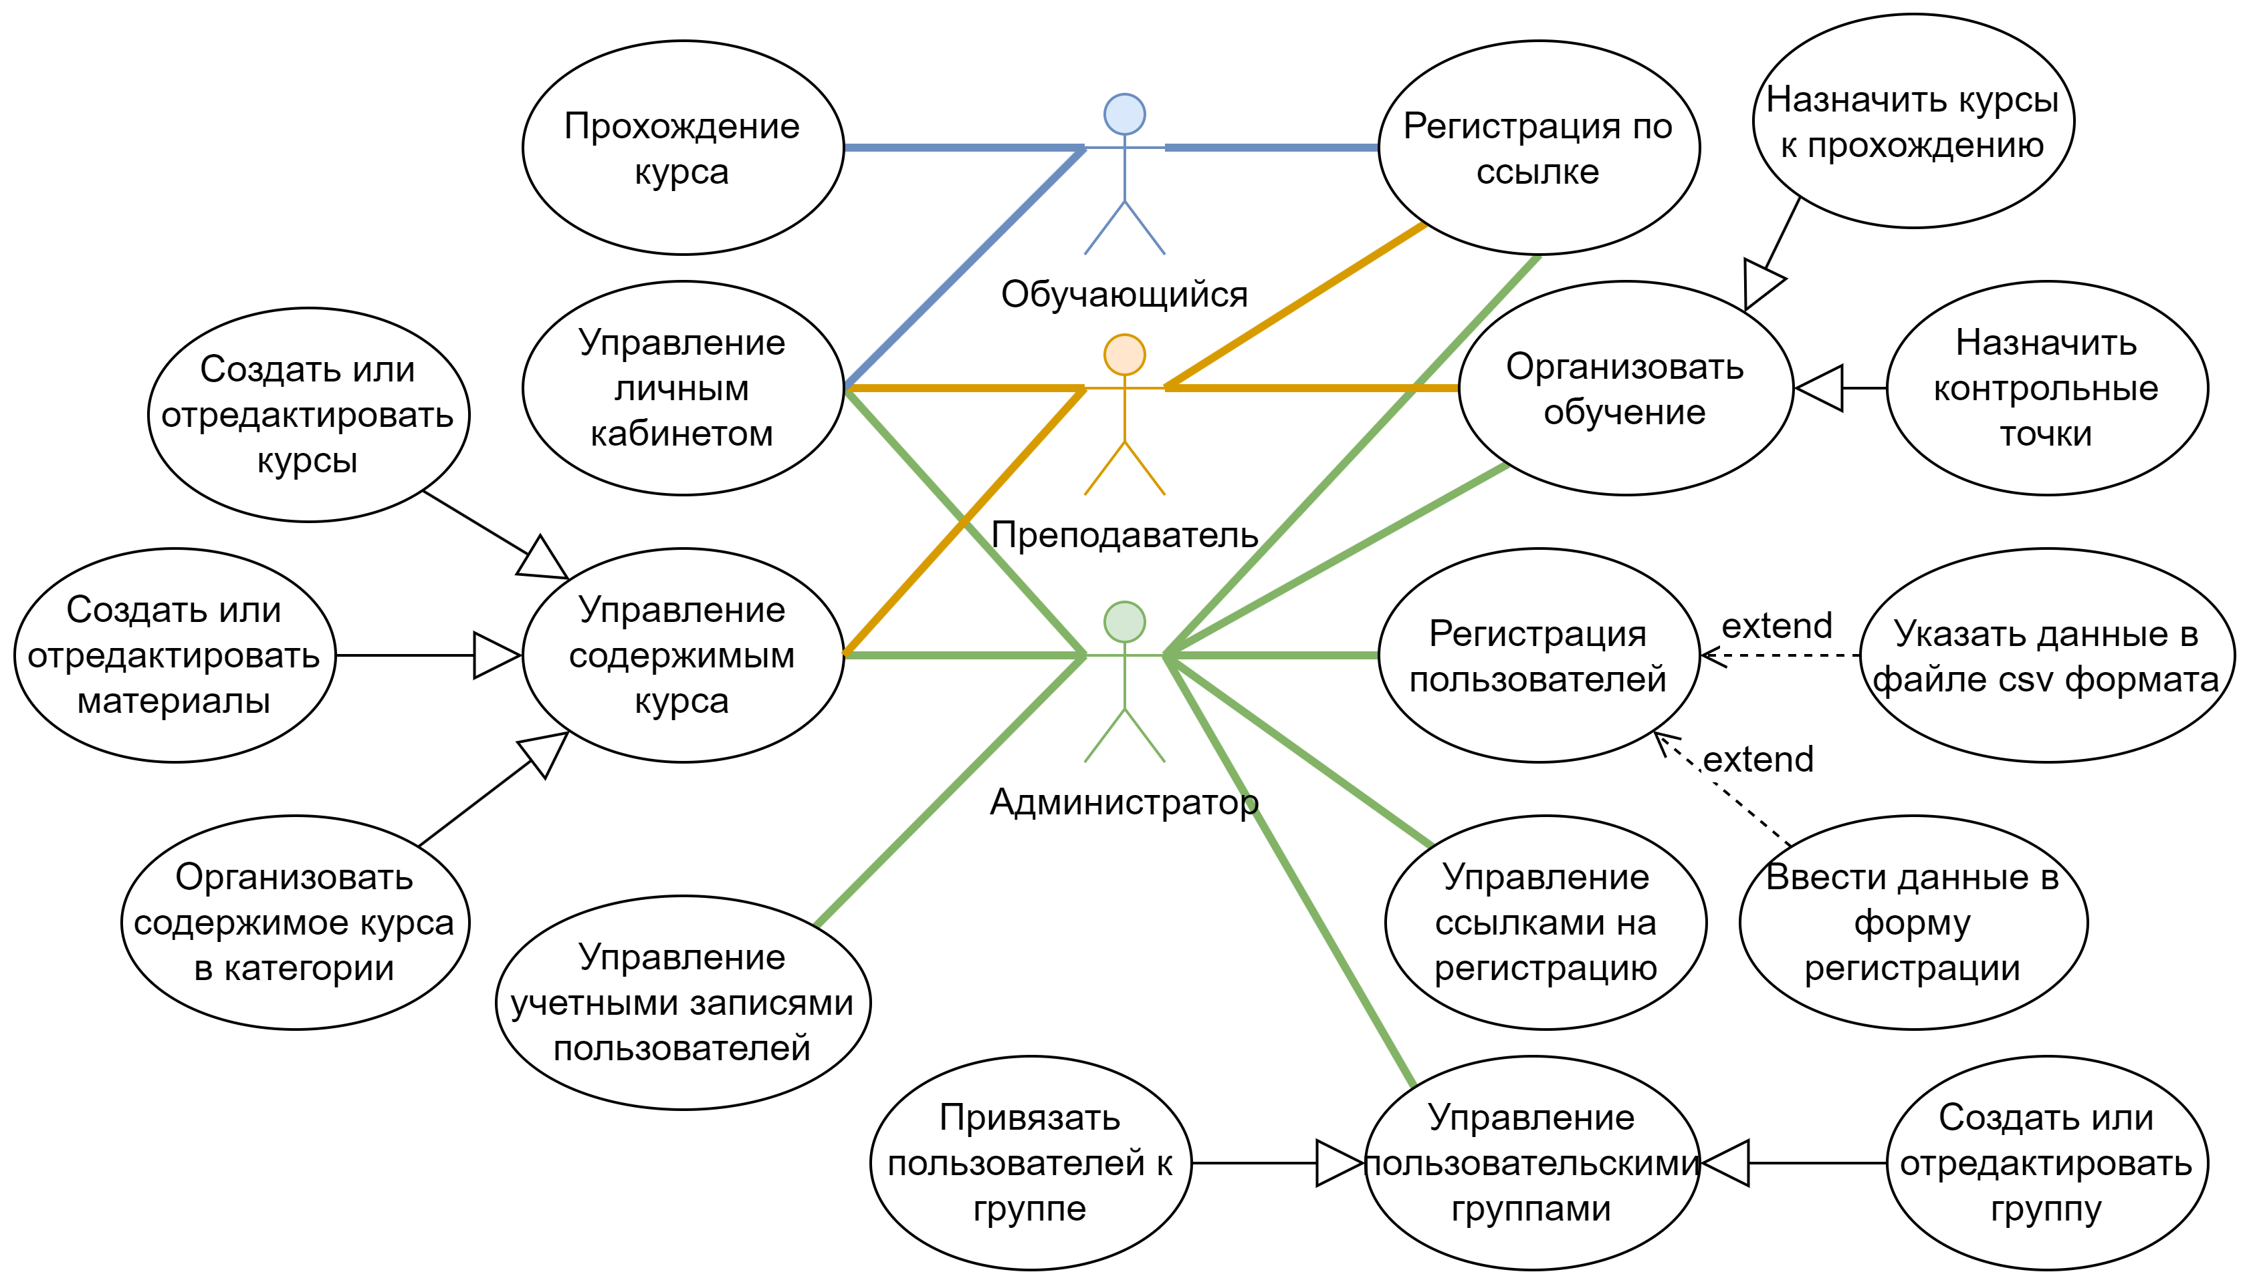
Возможности системы
Возможности системы зависят от разрешений, который назначены ролям. Изначально в системе зарегистрировано три роли, но имеется возможность создать новые

Slide 6
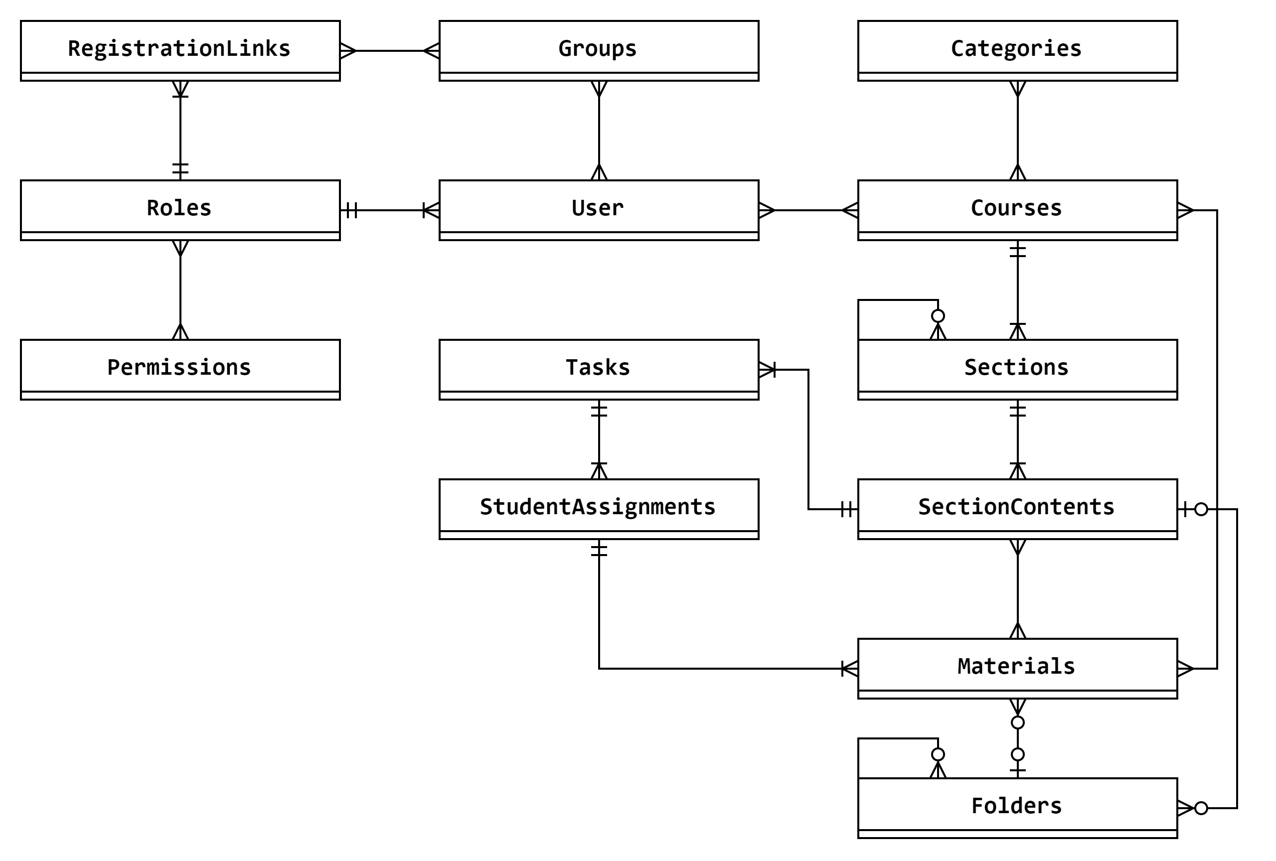





Архитектура системы и база данных
S3
БН
Главный сервер
Web
приложение
БД
Сервер
уведомлений
БН
БД

Slide 7
Структура системы
База знаний
Конструктор курсов
Настройки доступа
Выбор ролей
Параметры доступа
Группы
Система
Авторизация Регистрация
Предприятие
Пользователи
Профиль пользователя
Ролевая модель
Система обмена сообщениями
Уведомления

Slide 8
Отличие системы от аналогов
 | Moodle | iSpring | РЕКОРД | Система
Импортозамещение | ✖ | ✔ | ✔ | ✔
Открытый код | ✔ | ✖ | ✖ | ✔
Исключение лишних модулей | ✔ | ✖ | ✖ | ✔
Ссылки для регистрации | ✖ | ✖ | ✖ | ✔
Также оригинальность решения дополняется технологическими особенностями проекта

Slide 9
Перспективы развития
Система управления онлайн-обучением сотрудников организаций
Масштабирование на предприятия
Управление тарифным планом
Конструктор курсов
История версий курсов
Система обмена сообщениями
Онлайн чаты
Обсуждения к курсам
Аналитика и отчеты
Мониторинг активности
Настройки параметров доступа
Период параметров доступа
Выбор групп, пользователей

Slide 10
Заключение
В процессе выполнения проекта была разработана система управления онлайн-обучением сотрудников организаций.
Цель и задачи, поставленные в начале проекта, успешно достигнуты. Разработанная система представляет собой важный шаг в развитии цифровой инфраструктуры обучения, способствуя эффективному управлению знаниями и профессиональному росту сотрудников.

